Slide 1
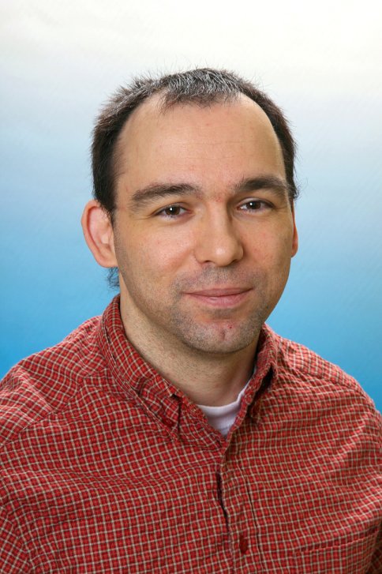
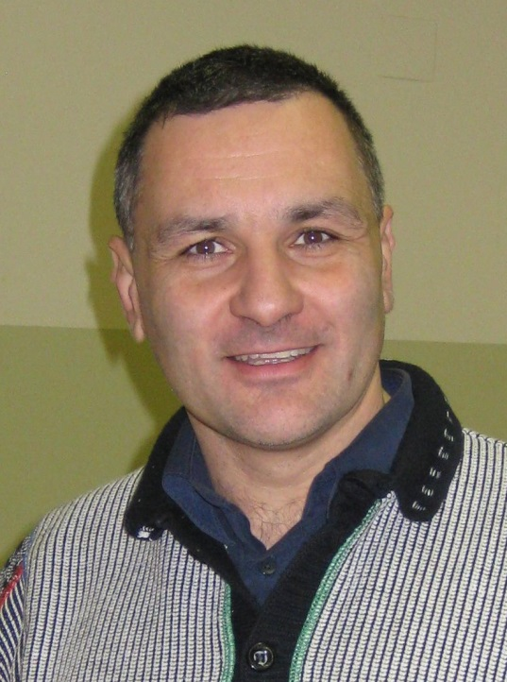
Elternsprechtag
Mag. Harald PAULSEN
Mag. Wolfgang SCHRAMPF

